Slide 1
19
類別與物件簡介

Slide 2
課程目標
在本章中，你將會學到：
何謂類別、物件、成員函式與資料成員。
如何定義類別，並使用類別建立物件。
如何在類別中定義成員函式，以實作類別的行為。
如何在類別中定義資料成員，以實作類別的屬性。
如何呼叫物件的成員函式，讓成員函式執行其工作。
類別資料成員與函式區域變數的差異。
建立物件時，如何使用建構子確保物件資料的初始化。
如何建構類別，以將其介面與實作分開，提高再利用性。

Slide 3
19.1 簡介
19.2 類別、物件、成員函式與資料成員
19.3 本章範例概覽
19.4 定義一個含有成員函式的類別
19.5 定義一個具有參數的成員函式
19.6 資料成員、set函式與get函式
19.7 以建構子將物件初始化
19.8 將類別放在獨立檔案以提高重複使用性
19.9 將介面與實作分開
19.10 以set函式驗證資料
19.11 總結

Slide 4
19.1 簡介
一般而言
  程式包含了
    main函式，以及
    一或多個類別
      每個類別均有資料成員與成員函式

Slide 5
19.2 類別、物件、成員函式與資料成員
複習類別的觀念: 以汽車為範例
  函式描述了實際執行工作的機制，例如加速
    將其執行的複雜工作隱藏，讓使用者看不到；就像油門將加速的複雜機制隱藏一樣
  類別必須先被定義，才能使用；汽車必須先被製造出來，才能駕駛
  同一個類別可建立出很多物件；同一張設計圖可造出很多部車

Slide 6
19.2 類別、物件、成員函式與資料成員(續)
複習類別的觀念: 以汽車為範例（續）
  給物件的訊息，稱作成員函式呼叫，可要求物件執行一項工作，就像開車時，「踩油門」動作傳送一個訊號給汽車，讓它去執行加速工作
  物件和汽車都擁有屬性，如顏色和已跑過的里程數

Slide 7
19.3 本章範例概覽
七個簡單的範例
  用來建構GradeBook類別
包含以下主題:
  成員函式
  資料成員
  類別的用戶端
    呼叫此類別物件之成員函式的其他類別或函式
  將介面與實作分開
  資料驗證
    確保物件內的資料符合特定格式，或其值符合特定範圍

Slide 8
19.4 定義一個含有成員函式的類別
類別定義
  告訴編譯器這個類別究竟有哪些成員函式與資料成員
  關鍵字class後面跟著類別名稱
  類別的本體 (body) 由一對左右大括號({與}) 括起來
    指定成員函式與資料成員
    存取修飾子public:
      表示其他函式和其他類別的成員函式都能存取該資料成員或成員函式

Slide 9
19.4 定義一個含有成員函式的類別 (續)
成員函式定義
  函式的回傳型別
    表示函式完成工作時傳回值的型別
    void表示函式沒有傳回任何值
  函式名稱必須是合法的識別字
  成員函式名稱後的小括號表示它是個函式
  函式本體所包含的敘述可執行函式的工作
    用左右大括號 ({和}) 括起來

Slide 10
19.4 定義一個含有成員函式的類別 (續)
使用類別
  類別是使用者自訂的型別
    可拿來建立物件
      該類別型別的變數
    C++是「可擴充語言」
  點號運算子(.)
    用來存取物件的資料成員和成員函式
    範例
      myGradeBook.displayMessage()
        呼叫GradeBook 物件myGradeBook 的成員函式displayMessage

Slide 11

圖19.2 | UML類別示意圖表示GradeBook類別有一個public displayMessage操作

Slide 12
19.4 定義一個含有成員函式的類別 (續)
UML類別示意圖
  以長方形代表，裡面分成三個部分
    最上層是類別名稱
    中間部份是類別屬性
    最底下部分是類別操作
      操作名稱前面的加號 (+) 表示這個操作是public的

Slide 13
19.5 定義一個含有成員函式的類別 (續)
函式參數
  函式執行工作時所需的資訊
函式引數
  呼叫函式時，為每個函式參數提供的值
    引數值會複製到函式參數中

Slide 14
19.5 定義一個含有成員函式的類別 (續)
string
  表示一個字元字串
  C++標準函式庫類別std::string的物件
    定義於標頭檔<string>中
函式庫函式 getline
  用來接收輸入資料，直到碰到換行字元為止
  範例
    getline( cin, nameOfCourse );
      從標準輸入取得一行資料，存到字串物件 nameOfCourse中

Slide 15
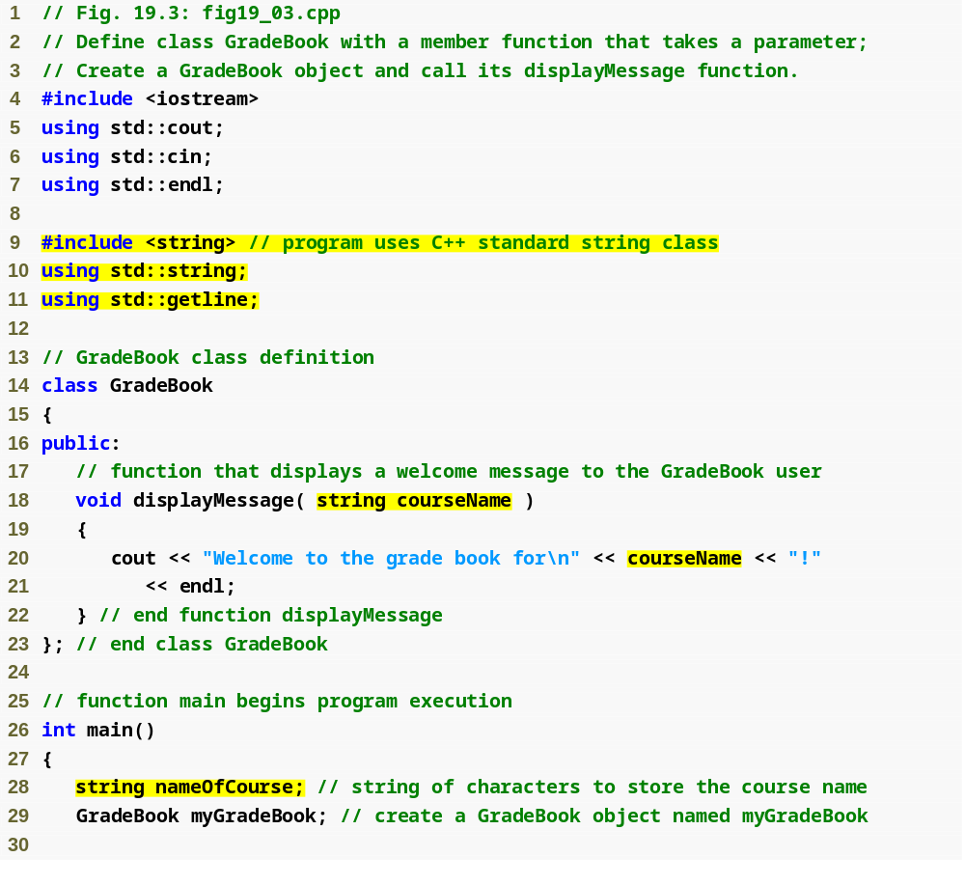
Outline
引入string類別資料
fig19_03.cpp
(1 of 2)
成員函式參數
將函式參數當作變數使用

Slide 16
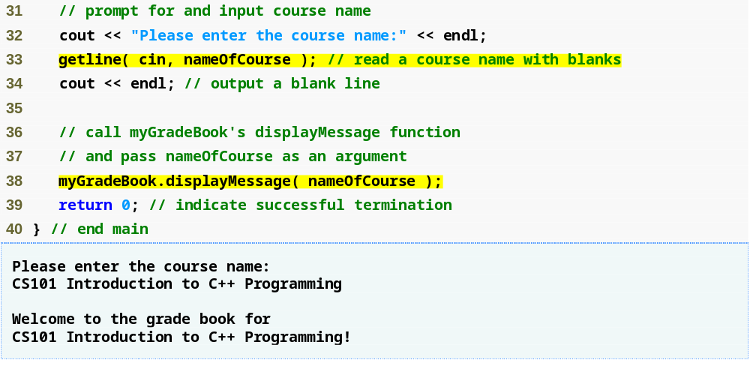
Outline
fig19_03.cpp
(2 of 2)
將引數傳遞給成員函式

Slide 17
19.5 定義一個含有成員函式的類別 (續)
參數列表
  函式執行工作時，所需用到的額外資訊
  放在參數名稱之後的小括弧中
  函式可以擁有任意數量的參數
    中間用逗號隔開
  函式呼叫中的引數個數與順序，必須跟成員函式標頭中的參數列表相同
  UML表示法
    UML在操作名稱後的小括弧內列出參數名稱，中間加上冒號，再加上參數型別

Slide 18

圖19.4 | UML類別示意圖指出GradeBook類別有個displayMessage操作，並有一個courseName參數，型別為UML的String

Slide 19
19.6 資料成員、set函式與get函式
區域變數
  在函式定義本體中宣告的變數
    不能在函式本體之外使用
  函式結束時
    區域變數的值也隨之消失
屬性
  物件的生命週期中都會存在
  以資料成員的形式來表示
    類別定義中的變數
  個物件都在記憶體中維護自己專屬的屬性副本

Slide 20
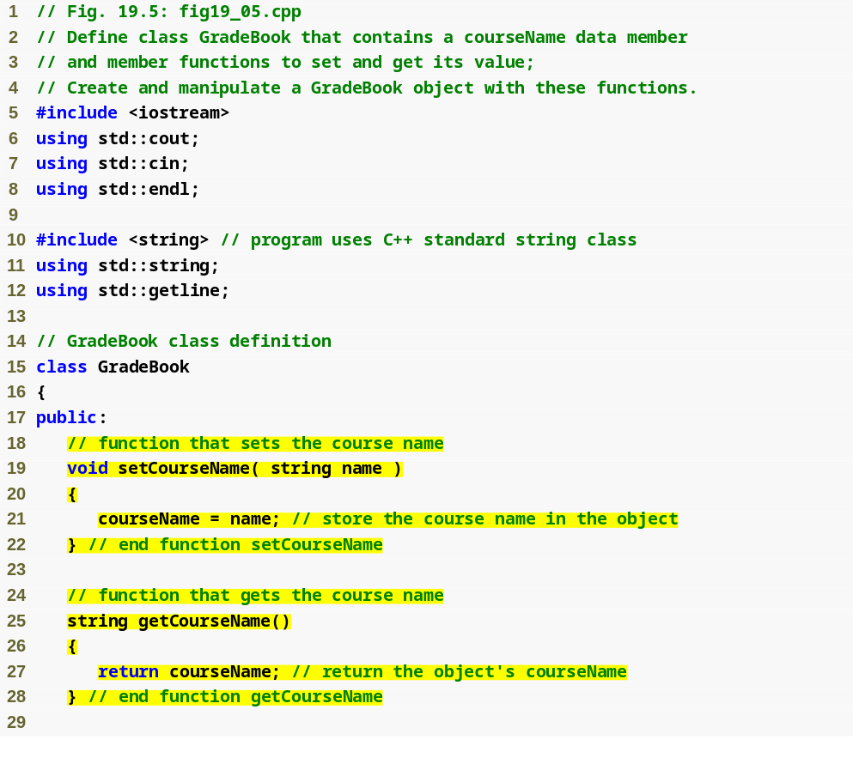
Outline
fig19_05.cpp
(1 of 3)
set 函式改變 private 資料
get 函式存取 private 資料

Slide 21
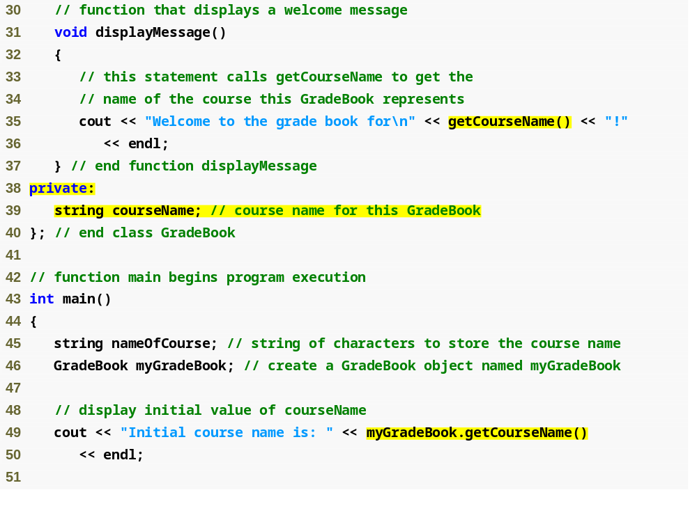
Outline
fig19_05.cpp
(2 of 3)
即使在類別內部也使用 set 和 get 函式
private 成員只能由類別的成員函式存取
在類別定義外部顯示 private資料

Slide 22
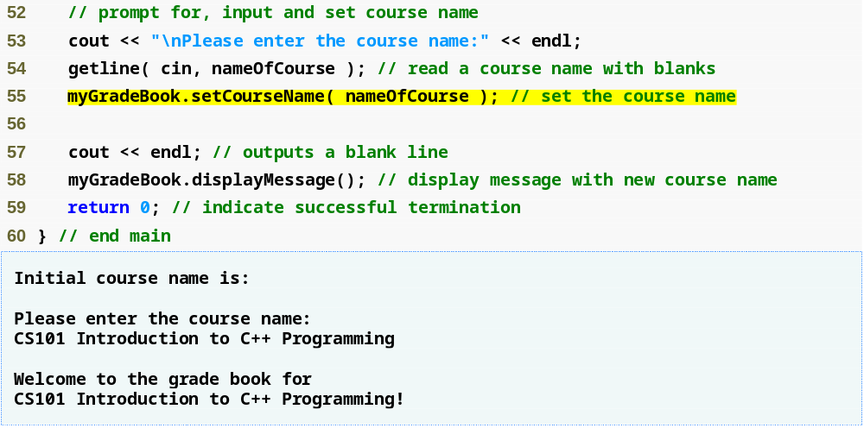
Outline
fig19_05.cpp
(3 of 3)
在類別定義外部更改 private 資料

Slide 23
19.6資料成員、set函式與get函式 (續)
存取修飾子private
  讓資料成員或成員函式只能由該類別的成員函式存取
  類別成員的預設存取權限是private
  資料隱藏
從函式回傳一個值
  若函式的傳回型別不是void
    函式會傳回一個結果給呼叫者

Slide 24
19.6 資料成員、set函式與get函式 (續)
Set和Get函式的軟體工程
  public成員函式，讓該類別的用戶端設定 (set) 或取得 (get) private資料成員的值。
  set函式有時亦稱作「改變子」（mutator），get函式有時亦稱作「存取子」（accessor）
  讓類別的建立者能夠控制用戶端存取private資料的方式
  同類別的其他成員函式也可以使用

Slide 25
19.6 資料成員、set函式與get函式 (續)
UML 圖
  表示操作的傳回型別
    在操作名稱後的小括弧後面，加上一個冒號及傳回型別
  減號用來表示private成員

Slide 26

圖19.6 | GradeBook類別的UML類別示意圖，它有private的courseName屬性，和public的setCourseName、getCourseName與displayMessage操作。

Slide 27
19.7 以建構子將物件初始化
建構子
  建立物件時，能使用此函式將類別物件初始化
    在物件建立時會自動呼叫
    必需定義為類別的相同名稱
    不能傳回數值
      甚至是 void也不行
  預設建構子沒有參數
    若類別沒有明確寫出建構子，編譯器就提供一個預設建構子
      編譯器提供的預設建構子只會會呼叫每個資料成員的預設建構子

Slide 28
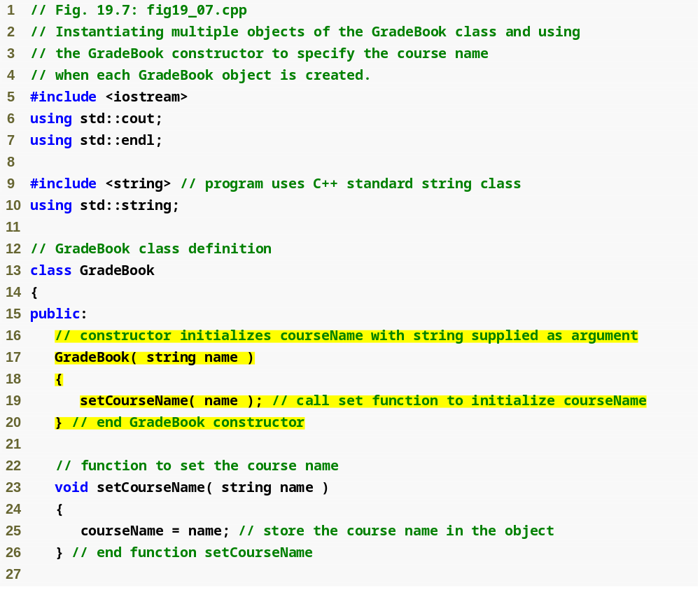
Outline
fig19_07.cpp
(1 of 3)
建構子的名稱與類別相同，沒有回傳型別
初始化資料成員

Slide 29
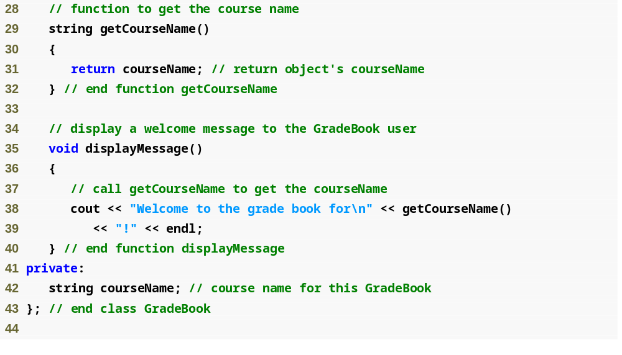
Outline
fig19_07.cpp
(2 of 3)

Slide 30
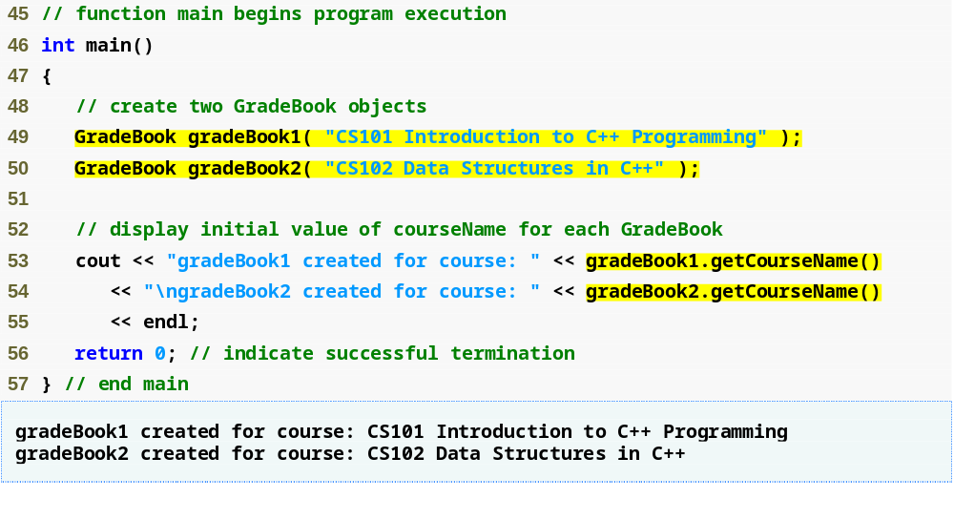
Outline
fig19_07.cpp
(3 of 3)
物件建立時會自動呼叫建構子

Slide 31
19.7以建構子將物件初始化 (續)
UML類別示意圖中的建構子
  建構子跟操作一樣，放在第三部份
  為了區別建構子與其它操作
    UML在建構子名稱前面的雙箭號（<<和>>）之間放了「constructor」字樣
      <<constructor>>
  我們習慣將建構子列在其它操作前面

Slide 32

圖19.8 | UML類別示意圖表示GradeBook類別有個建構子，並有一個name參數，型別為UML的String。

Slide 33
19.8 將類別放在獨立檔案以提高重複使用性
.cpp 檔也叫原始碼檔案
標頭檔
  分離類別定義
    當類別用在其他地方時，編譯器能夠辨識出類別
  副檔名通常為 .h
測試檔
  用來測試軟體（像是類別）的程式
  包含main函式，因此可以執行

Slide 34
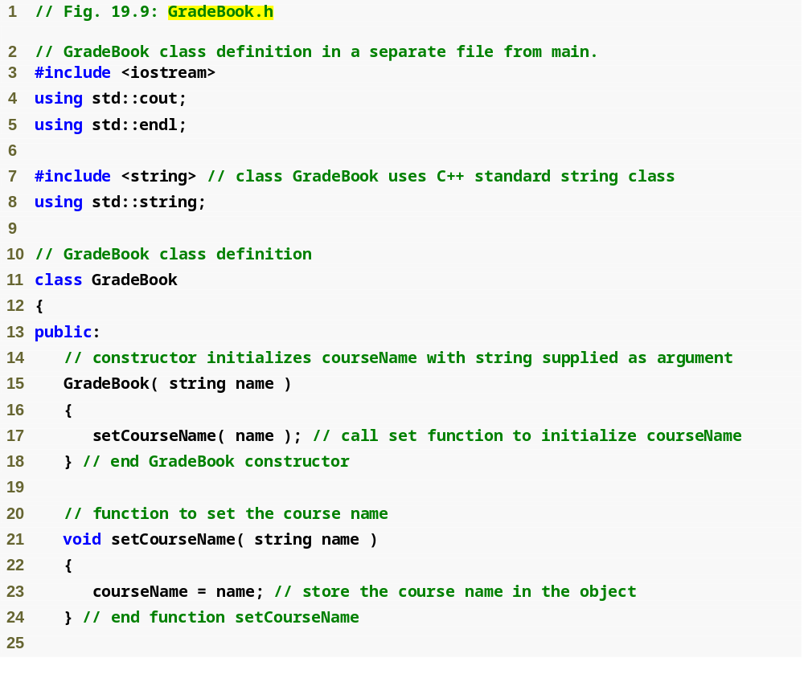
Outline
標頭檔中的類別定義
fig19_09.cpp
(1 of 2)

Slide 35
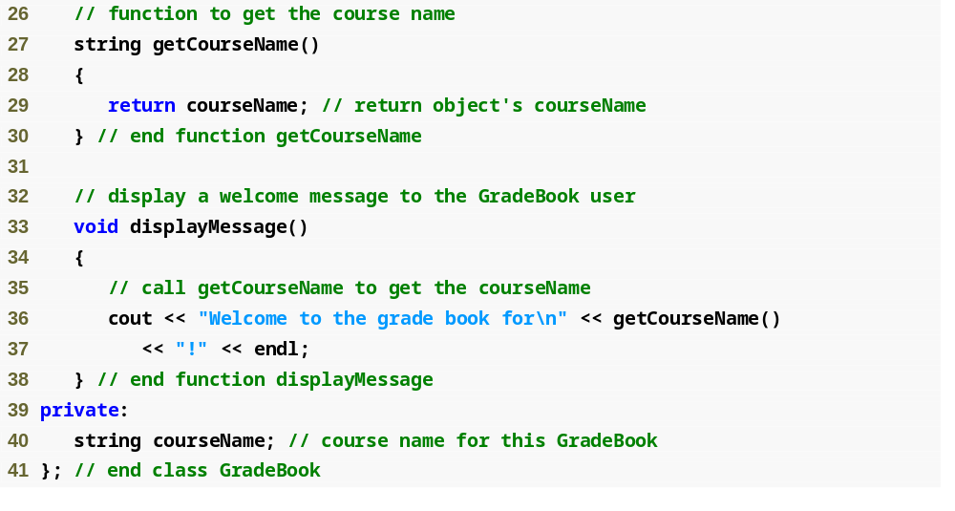
Outline
fig19_09.cpp
(2 of 2)

Slide 36
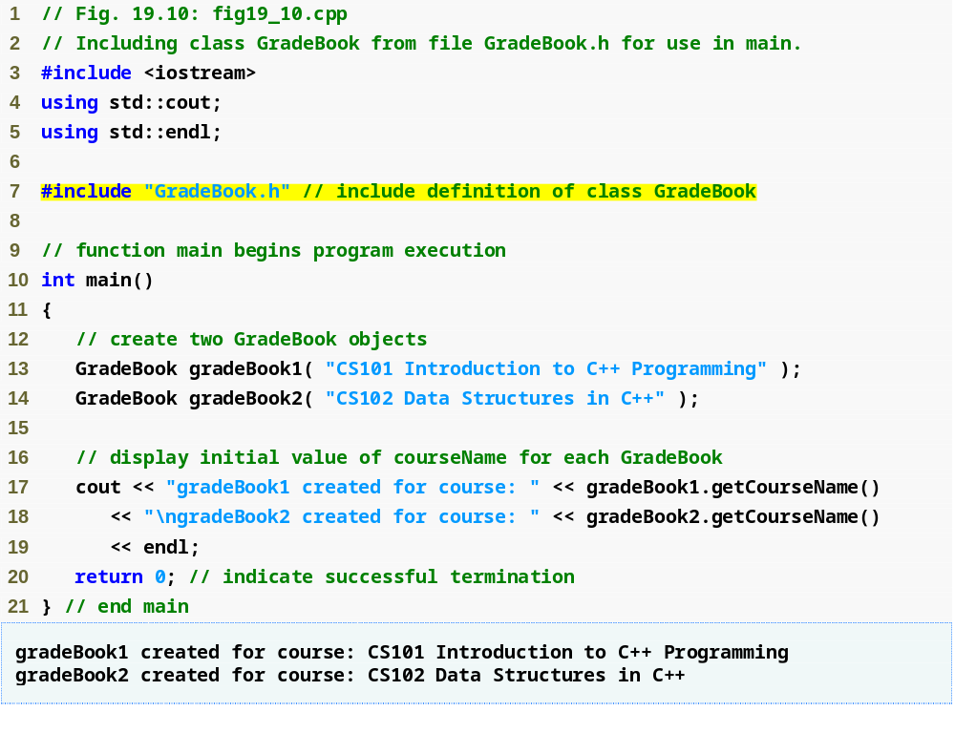
Outline
fig19_10.cpp
(1 of 1)
引入標頭檔時，類別定義會被複製到檔案中

Slide 37
19.8 將類別放在獨立檔案以提高重複使用性(續)
#include前置處理指令
  用來含入標頭檔
    要求C++前置處理器將此前置處理指令取代成指定檔案的內容
  雙引號表示使用者自訂的標頭檔
    前置處理器會先尋找目前的目錄
      若在該目錄中找不到標頭檔，它會從C++標準函式庫標頭檔所在的目錄中尋找
  箭號表示C++標準函式庫
    前置處理器只會尋找C++標準函式庫目錄

Slide 38
19.8 將類別放在獨立檔案以提高重複使用性(續)
建立物件
  編譯器必須曉得資料成員的大小
    C++物件通常只包含資料成員
    編譯器只會建立一份類別成員函式
      所有類別物件共用此份複本

Slide 39
19.9 將介面與實作分開
介面
  說明用戶端可使用什麼服務，以及如何使用這些服務
    但沒有說明類別「如何」實作這些服務
    類別定義，裡面只列出成員函式名稱、傳回型別與參數型別
      函式原型
  函式介面是由類別的public成員函式（public服務）所組成
將介面與實作分開
  假如介面保持不變，則用戶端程式碼就不會因類別實作的修改而受到影響

Slide 40
19.9 將介面與實作分開(續)
將介面與實作分開 (續)
  將成員函式定義在類別外部，另一個獨立的原始碼檔案中
    在類別的原始碼中
      必須使用二元使用域解析運算子 (::)來連結每個成員函式與該類別定義
    將類別實作隱藏起來
      用戶端不須知道這些函式的實作方式
  在類別的標頭檔中
    函式原型會描述類別的public介面

Slide 41
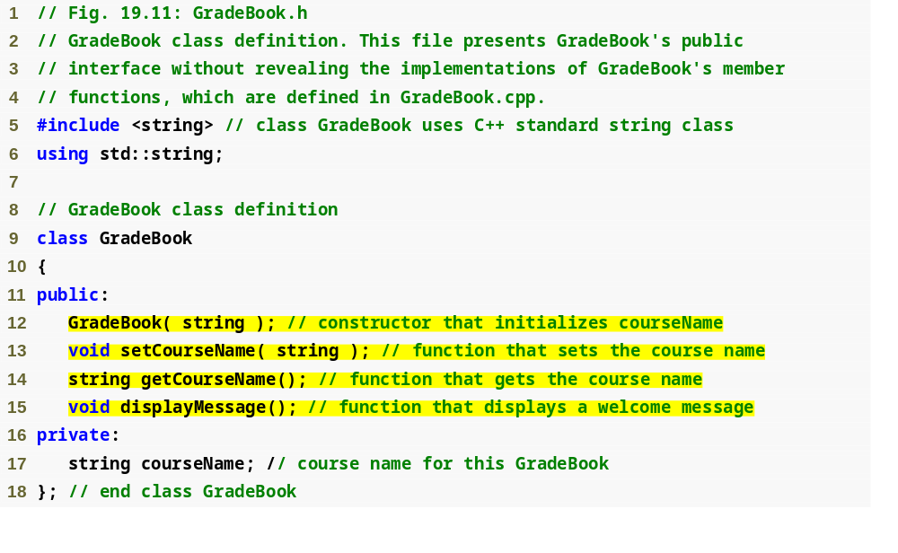
Outline
fig19_11.cpp
(1 of 1)
介面包含了資料成員和成員函式原型

Slide 42
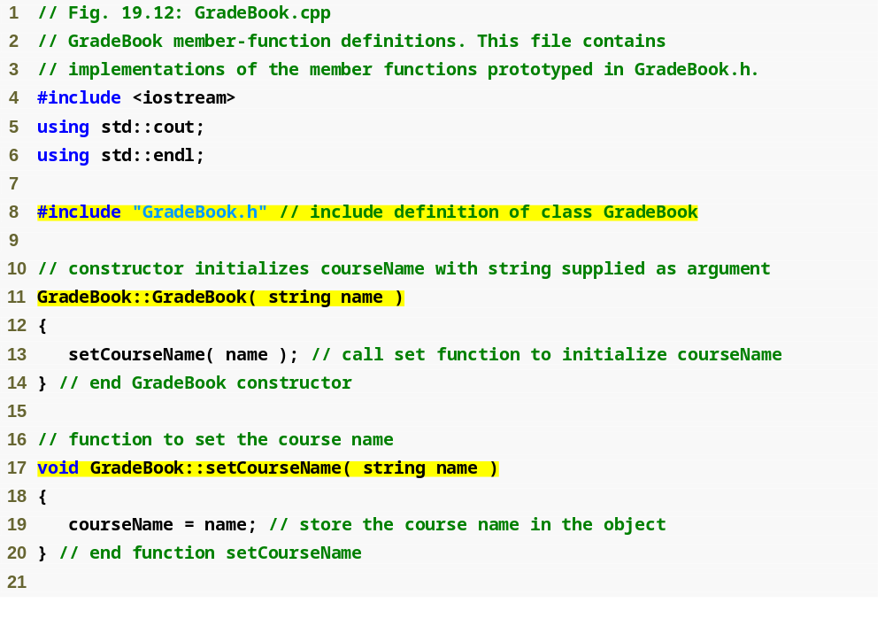
Outline
GradeBook的實作放在另一個原始碼檔案中
fig19_12.cpp
(1 of 2)
引入標頭檔，以存取類別名稱GradeBook
二元使用域解析運算子將函式連結到所屬類別

Slide 43
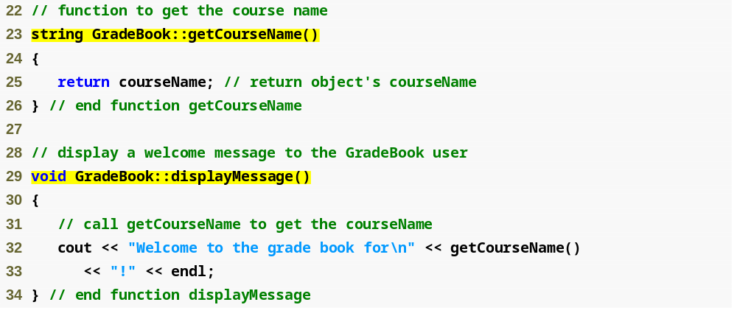
Outline
fig19_12.cpp
(2 of 2)

Slide 44
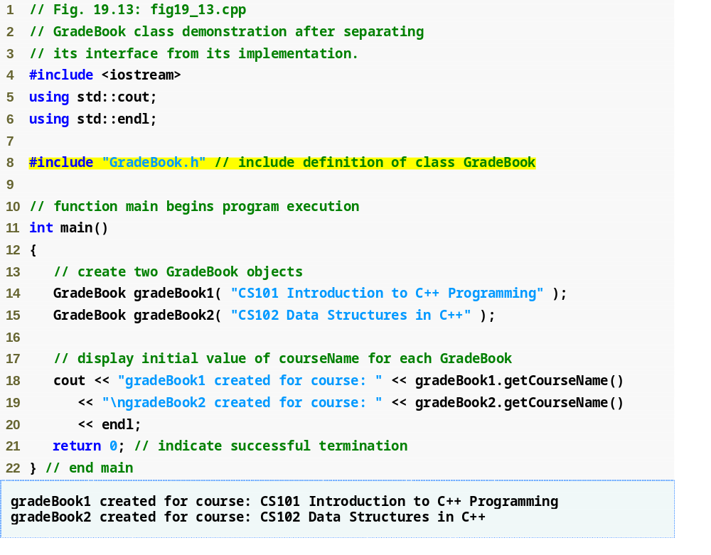
Outline
fig19_13.cpp
(1 of 1)

Slide 45
19.9 將介面與實作分開(續)
編譯和連結程序
  編譯原始碼以建立類別的目的碼 (原始碼檔案必須 #include 標頭檔)
    類別實作者僅需把標頭檔以及目的碼提供給用戶端程式設計者
  用戶端必須在它們自己的程式碼中#include標頭檔
    這樣編譯器才能確認main函式正確地建立、操作類別的物件
  建立可執行的程式
    用戶端的目的碼必須與類別之目的碼以及程式中使用到的C++標準函式庫目的碼相連結

Slide 46
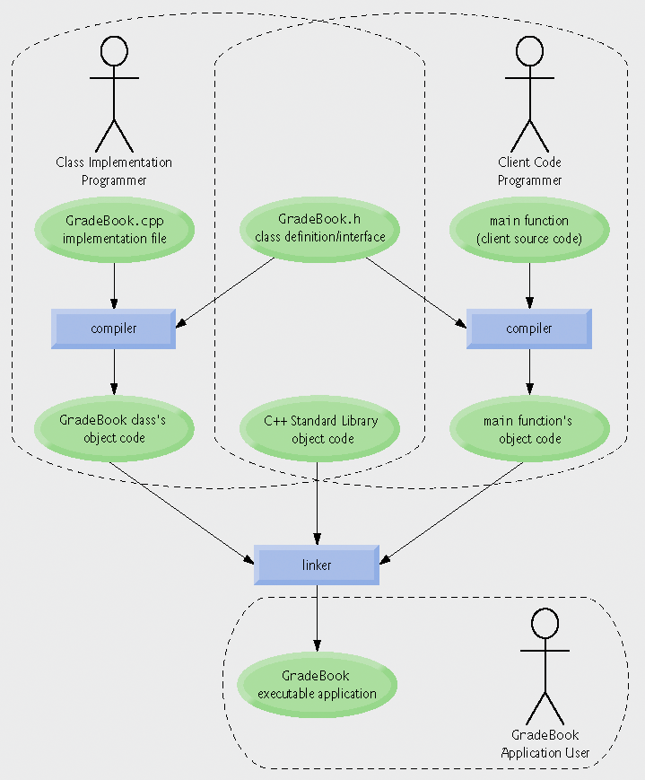
圖19.14 |產生可執行程式的編譯與連結程序。

Slide 47
19.10 以set函式驗證資料
set函式可用來驗證資料
  也叫正確性檢查，validity checking
  讓物件保持在一致的狀態
    讓資料成員包含有效的值
  可傳回適當數值給用戶端，讓它知道設定的資料是無效的
string 的成員函式
  length可傳回string物件的字元數
  Substr 傳回string中的特定子字串

Slide 48
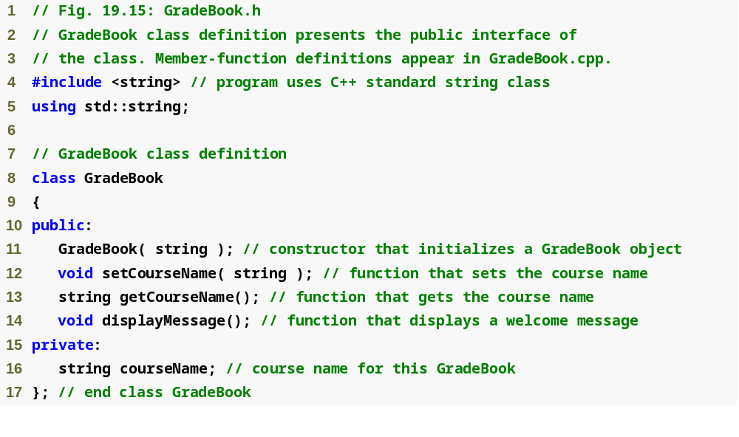
Outline
fig19_15.cpp
(1 of 1)

Slide 49
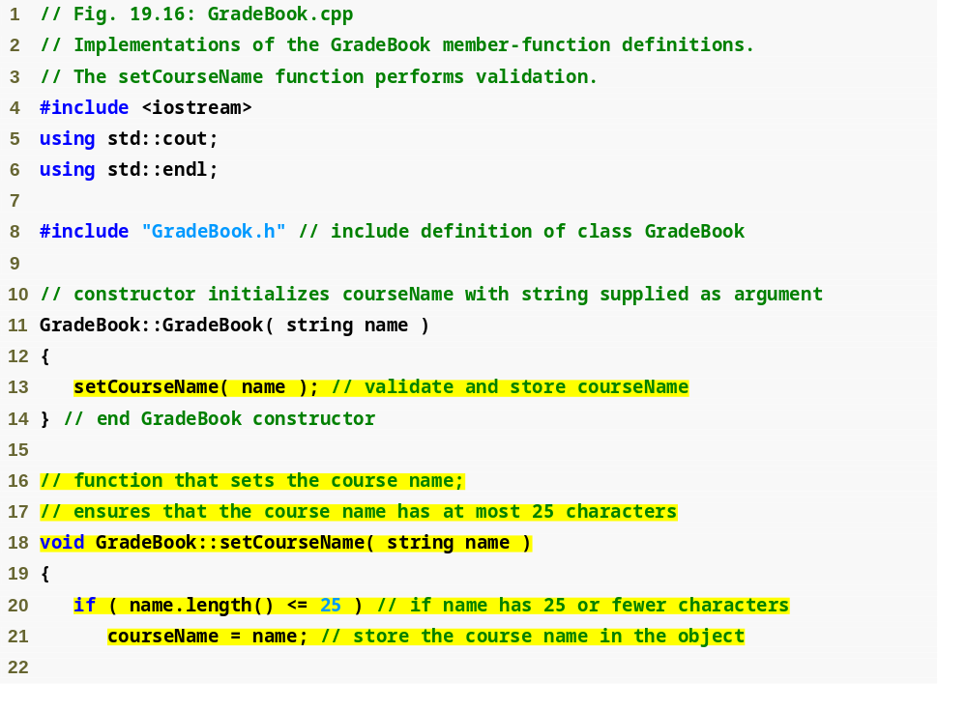
Outline
fig19_16.cpp
(1 of 2)
建構子呼叫set函式以執行資料驗證
set 函式執行資料驗證，讓courseName 保持在合法的狀態

Slide 50
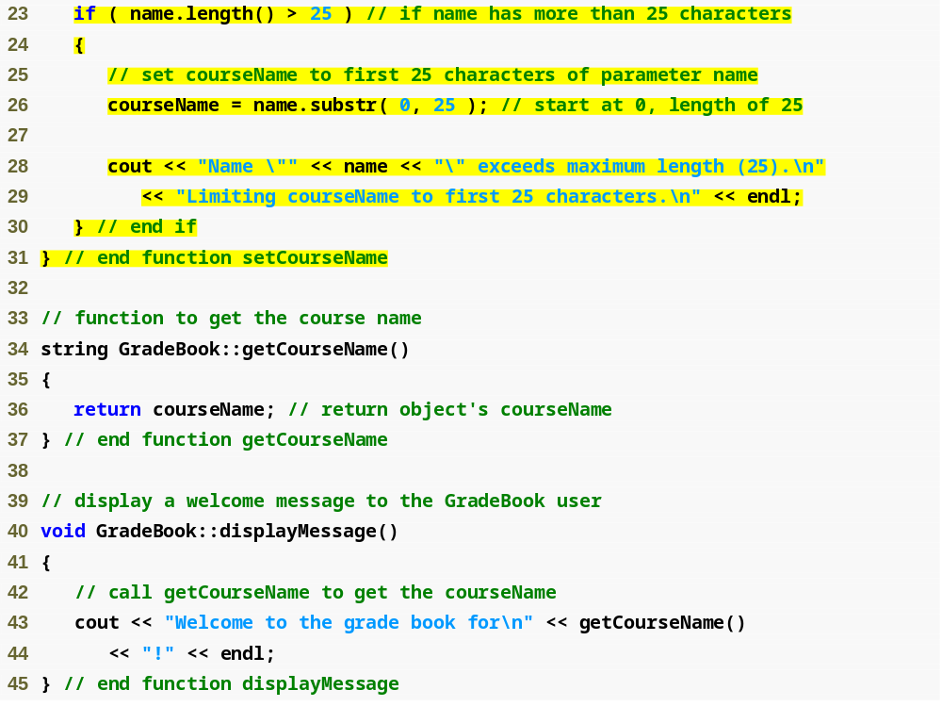
Outline
fig19_16.cpp
(2 of 2)

Slide 51
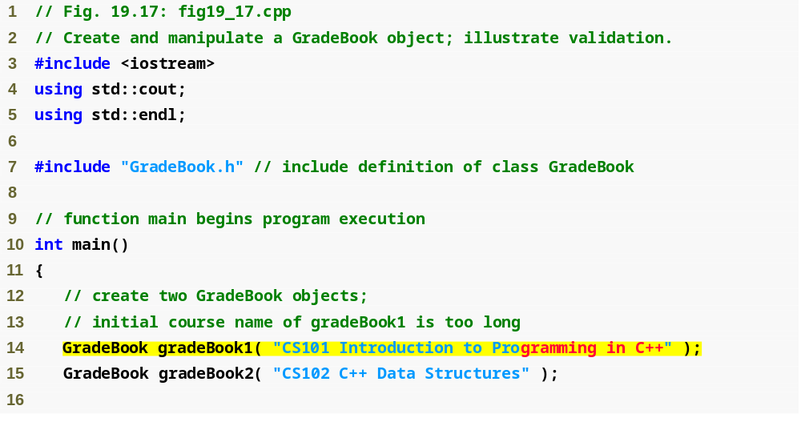
Outline
fig19_17.cpp
(1 of 2)
建構子會呼叫 set 函式來執行資料驗證

Slide 52
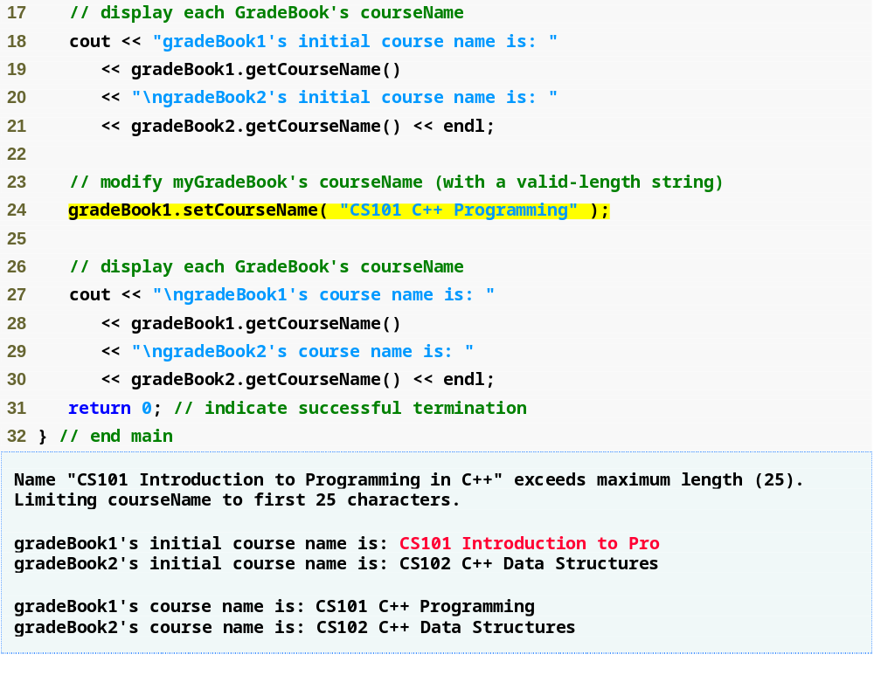
Outline
fig19_17.cpp
(2 of 2)
呼叫 set 函式來執行資料驗證

Slide 53
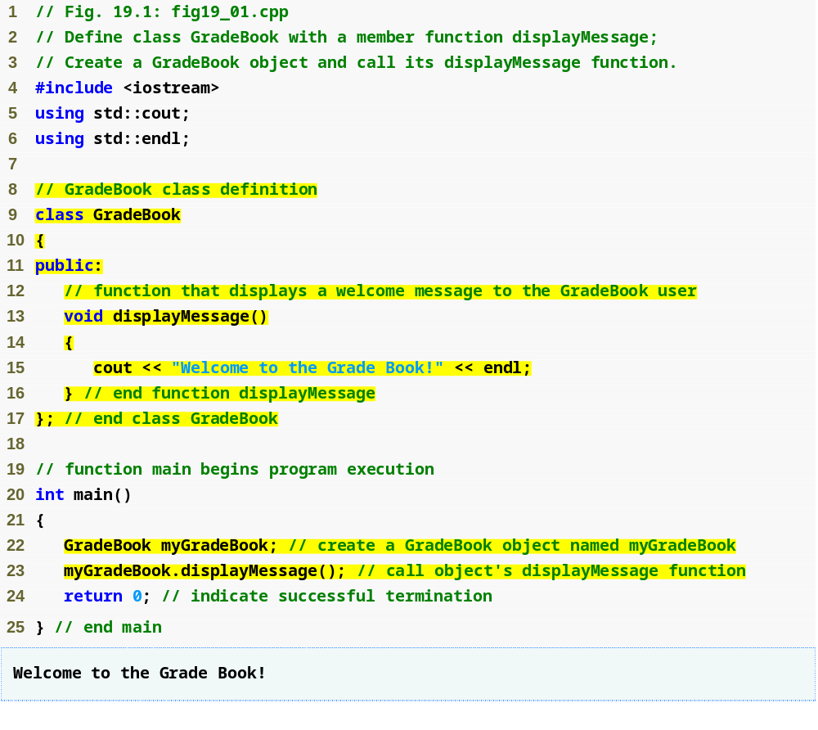
Outline
fig19_01.cpp
(1 of 1)
GradeBook類別定義的開始
類別的本體開始
存取修飾子public; 讓外界可存取此成員
成員函式 displayMessge 沒有回傳值
類別本體結束
使用點號來呼叫 GradeBook 的成員函式

Slide 54
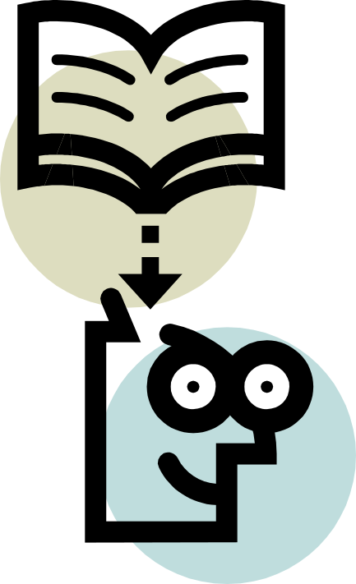

Slide 55
常見的程式設計錯誤 19.1
忘記在類別定義的結尾放分號，就是語法錯誤。

Slide 56
常見的程式設計錯誤 19.2
若函式的傳回值已宣告為void，卻傳回一個數值，就是編譯錯誤。

Slide 57
常見的程式設計錯誤 19.3
在函式中定義另一個函式，是一種語法錯誤。

Slide 58
常見的程式設計錯誤 19.4
在「函式定義的參數列表」的右小括號後面放置分號，是一種語法錯誤。

Slide 59
常見的程式設計錯誤 19.5
將函式的參數在函式內重新定義為區域變數，是一種編譯錯誤。

Slide 60
良好的程式設計習慣 19.1
為了避免混淆，「傳入函式的引數」和「函式定義中對應的參數」請勿使用相同名稱。

Slide 61
良好的程式設計習慣 19.2
選擇有意義的函式名稱和參數名稱，可讓程式更具可讀性，亦可避免過量註解。

Slide 62
良好的程式設計習慣 19.3
在多個成員函式定義之間多加一行空白，提升程式可讀性。

Slide 63
軟體工程的觀點 19.1
原則上，資料成員應宣告為private，成員函式應宣告為public。 (後面將看到，若某些成員函式只能給同類別中的其它成員函式存取，那宣告為private也可以)。

Slide 64
常見的程式設計錯誤 19.6
若某函式不是特定類別的成員函式 (或不是該類別的friend，如第21章所述)，則試圖以此函式存取該類別的private成員，會產生編譯錯誤。

Slide 65
良好的程式設計習慣 19.4
雖然public和private存取修飾子可以重複和交錯使用，但最好先將所有public成員列在一起，再將所有private成員列在一起。這可讓用戶端專注在類別的public介面上，而非類別的實作。

Slide 66
良好的程式設計習慣 19.5
若您要將private成員列在類別定義的最前面，請不要因為private是預設的存取模式，而省略存取修飾子private。如此可增加程式的清晰性。

Slide 67
軟體工程的觀點 19.2
只有類別的成員函式才能操作該類別的private資料成員 (該類別的「夥伴」也能操作資料成員，如第21章「類別：深入討論(下)」所述)

Slide 68
測試和除錯的小技巧 19.1
將類別的資料成員設為private，並將成員函式設為public，可幫助除錯；因為若資料操作發生問題，可將範圍縮小至類別的成員函式或該類別的friend。

Slide 69
常見的程式設計錯誤 19.7
若函式該傳回數值卻忘了傳回，就是一種編譯錯誤。

Slide 70
良好的程式設計習慣 19.6
請一定要用get和set函式存取、操作資料成員，以將改變類別資料成員的影響降低。如此一來，改變資料成員的名稱或型別時，受影響的只有其get和set函式，不會影響到呼叫者。

Slide 71
軟體工程的觀點 19.3
撰寫易於理解、易於維護的程式是很重要的。諸行無常。程式總有一天要改的，程式設計者得體認到這點。

Slide 72
軟體工程的觀點 19.4
類別的設計者不一定要為每個private資料項目提供get和set函式，視需要提供即可。若某服務對用戶端很好用，就應在類別的public介面中提供該服務。

Slide 73
測試和除錯的小技巧 19.2
除非類別的資料成員不須初始化 (這不太可能)，不然還是提供一個建構子，以確保建立新物件時，類別的資料成員有合理的初始值。

Slide 74
軟體工程的觀點 19.5
我們可用類別建構子設定資料成員的初始值，或在物件產生後再設定。然而，在用戶端程式呼叫物件的成員函式前，確定該物件已完整初始化，是個良好的軟體工程習慣。一般而言，您不該以用戶端程式檢查物件是否正確初始化。

Slide 75
測試和除錯的小技巧 19.3
為了確保前置處理器能正確找到標頭檔，#include前置處理指令應將使用者自訂標頭檔名放在雙引號中 (如"GradeBook.h")，將C++標準函式庫標頭檔放在箭號中 (如 iostream )。

Slide 76
常見的程式設計錯誤 19.8
忘記在函式原型的結尾擺分號，就是一種語法錯誤。

Slide 77
良好的程式設計習慣 19.7
雖然函式原型不一定要寫參數名稱 (編譯器會忽略此名稱)，但許多程式設計者還是會寫上名稱，方便閱讀。

Slide 78
測試和除錯的小技巧 19.4
若在函式原型中用錯參數名稱，或取容易混淆的名稱 (再說一次，編譯器會忽略這些名稱)，很容易誤導別人。因此，許多程式設計者乾脆直接拷貝函式定義的第一行 (若可取得函式原始碼)，然後在後面加分號，建出函式原型。

Slide 79
常見的程式設計錯誤 19.9
在類別外部定義成員函式時，若沒在函式名稱前面寫上類別名稱與二元使用域解析算子（::），會造成編譯錯誤。

Slide 80
軟體工程的觀點 19.6
將資料成員設為private便可以控制存取權限，尤其是寫入存取權，只有透過public成員函式才能夠存取這些資料，以便確保資料的完整性。

Slide 81
測試和除錯的小技巧 19.5
光把資料成員設成private並不能確保資料完整性，程式設計者得提供適當的驗證機制並回報錯誤。

Slide 82
軟體工程的觀點 19.7
設定private資料的成員函式應檢查設定數值是否合理；若不合理，set函式應將private資料成員設成適當的狀態。

